Slide 1
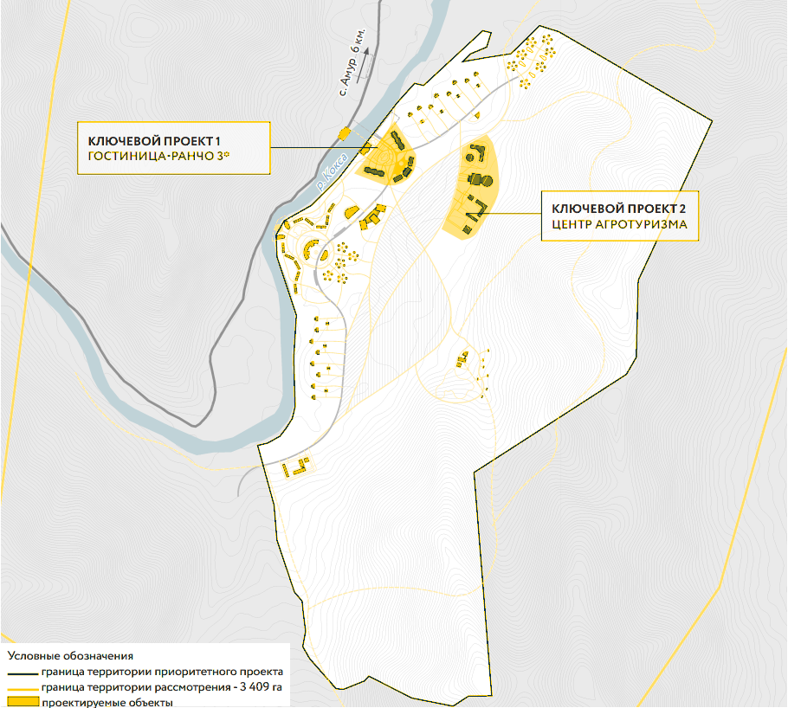
ПРОСТРАНСТВЕННЫЕ РЕСУРСЫ НА ПРИМЕРЕ РАЗВИТИЯ ПРОЕКТА «АМУР» В УСТЬ-КОКСИНСКОМ РАЙОНЕ
Создание нового агротуристического комплекса и центра по развитию сельского хозяйства, который передаёт атмосферу нетронутой природы Алтая. Здесь можно отдыхать в гармонии с природой, наблюдать за животными в их естественной среде обитания и попробовать себя в роли фермера
КЛЮЧЕВОЙ ПРОЕКТ 1
ГОСТИНИЦА-РАНЧО 3*
ПОКАЗАТЕЛИ НА 2023
ПОКАЗАТЕЛИ НА 2030
КЛЮЧЕВОЙ ПРОЕКТ 2
ЦЕНТР АГРОТУРИЗМА
0 чел.
существующий турпоток
19 082 чел.
турпоток
0 чел.
существующий экскурсионный поток
14 697 чел.
экскурсионный поток
0 номеров
существующий номерной фонд КСР
218 номеров
номерной фонд КСР
ПОКАЗАТЕЛИ ЗА ВЕСЬ ПЕРИОД
346 га
общая площадь территории приоритетного проекта
380
рабочих мест в сфере туризма
418 номеров
номерной фонд КСР
52 120 кв.м
общая площадь зданий всего, в том числе гостиниц 30 320 кв.м и иных общественных зданий 21 800 кв.м
8,35 га
общая площадь благоустройства
Условные обозначения
граница территории приоритетного проекта
граница территории рассмотрения, 3 409 га
проектируемые объекты
Notes:
Слайд пересобран из рисунка. Показатели и подписи перенесены без изменений, схема перекрашена в фирменные цвета, выноски и легенда набраны заново. Убраны двоеточие в «в том числе» и дефис с пробелами в легенде.

Slide 2
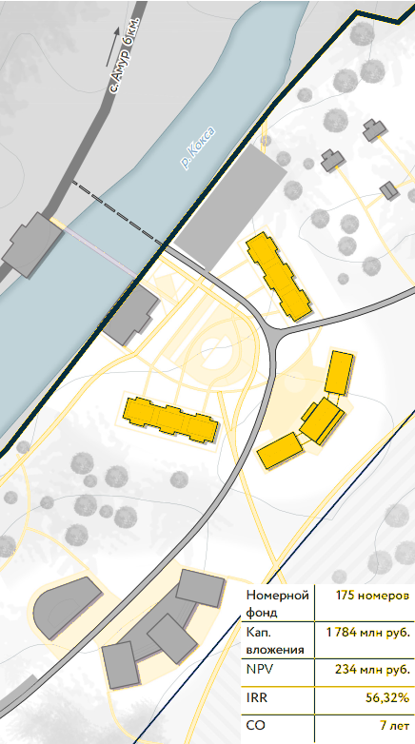
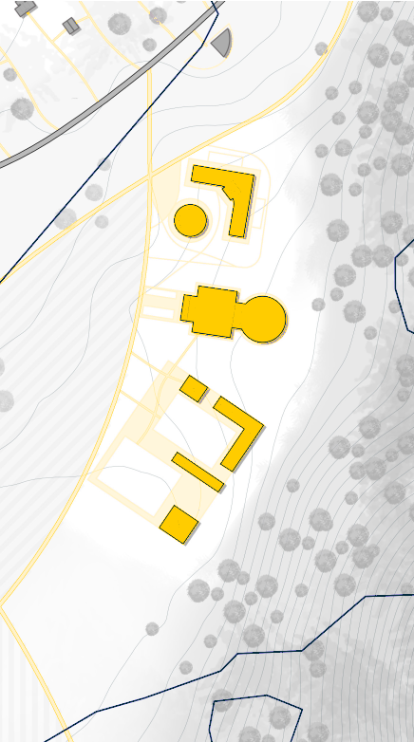
ПАСПОРТ ПРИОРИТЕТНОГО ПРОЕКТА «АМУР»
ОСНОВНЫЕ ПОКАЗАТЕЛИ КЛЮЧЕВЫХ ПРОЕКТОВ НА 2030
КЛЮЧЕВОЙ ПРОЕКТ 1
ГОСТИНИЦА-РАНЧО 3*
КЛЮЧЕВОЙ ПРОЕКТ 2
ЦЕНТР АГРОТУРИЗМА
21 220 кв.м
общая площадь зданий всего, в том числе
12 420 кв.м
общая площадь гостиницы-Ранчо (КП1)
8 800 кв.м
общая площадь Центра агротуризма (КП2)
175 номеров
номерной фонд КСР всего, в том числе
175 номеров
номерной фонд КСР капитальные
0 номеров
номерной фонд КСР модульные
3,1 га
общая площадь благоустройства
Номерной фонд
175 номеров
Кап. вложения
1 784 млн руб.
NPV
234 млн руб.
IRR
56,32%
Окупаемость
7 лет
Notes:
Слайд пересобран из рисунка. Показатели перенесены без изменений, схемы перекрашены в фирменные цвета, таблица показателей КП1 набрана заново. «СО» расшифровано как «Окупаемость» (срок окупаемости), «Центра Агротуризма» написано как «Центра агротуризма».

Slide 3
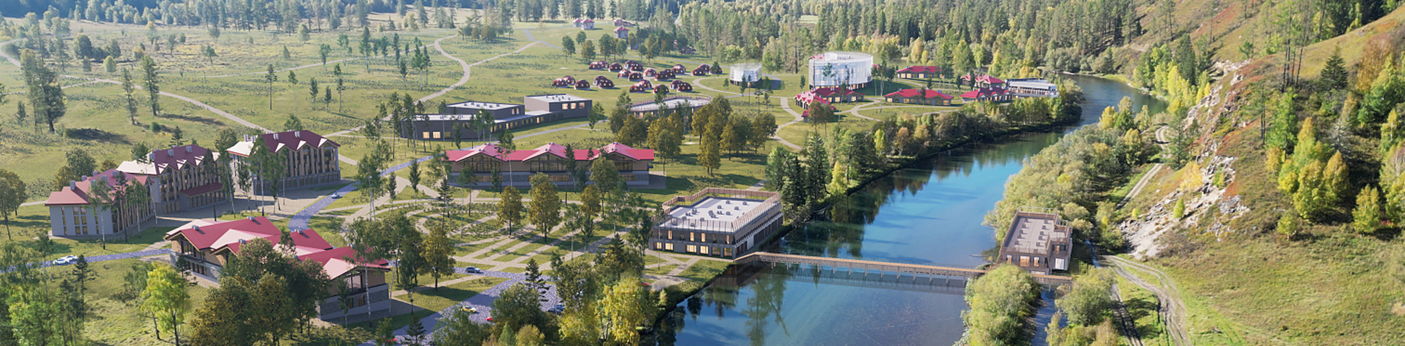
ПАСПОРТ ПРИОРИТЕТНОГО ПРОЕКТА В УСТЬ-КОКСИНСКОМ РАЙОНЕ «АМУР»
ОБЪЁМ ИНВЕСТИЦИЙ ВСЕХ МЕРОПРИЯТИЙ ЗА ВЕСЬ ПЕРИОД
ОБЪЁМ ИНВЕСТИЦИЙ ВСЕХ МЕРОПРИЯТИЙ НА 2030
ОБЪЁМ ИНВЕСТИЦИЙ КЛЮЧЕВЫХ ПРОЕКТОВ НА 2030
НАЛОГОВЫЕ ОТЧИСЛЕНИЯ В ФЕДЕРАЛЬНЫЙ БЮДЖЕТ
НАЛОГОВЫЕ ОТЧИСЛЕНИЯ В КОНСОЛИДИРОВАННЫЙ БЮДЖЕТ
7 783 млн руб.
всего инвестиций
4 443 млн руб.
всего инвестиций
2 043 млн руб.
всего инвестиций
5,2 млн руб.
ежегодные поступления налога на прибыль
15,3 млн руб.
ежегодные поступления налога на прибыль
2,6 млн руб.
ежегодные поступления налога по УСН
2 579 млн руб.
региональные инвестиции
1 472 млн руб.
региональные инвестиции
12 млн руб.
региональные инвестиции
18,3 млн руб.
ежегодные поступления НДС
16,1 млн руб.
ежегодные поступления НДФЛ
4,8 млн руб.
ежегодные поступления налога на имущество
5 204 млн руб.
внебюджетные инвестиции
2 971 млн руб.
внебюджетные инвестиции
2 031 млн руб.
внебюджетные инвестиции
47,9 млн руб.
поступления за период строительства
271,3 млн руб.
поступления за период строительства
Notes:
Слайд пересобран из рисунка. Все показатели перенесены без изменений. Фотография приоритетного проекта взята из исходного рисунка небольшого разрешения, для печати нужен оригинал. Заголовок «Объём» набран с буквой ё.

